Slide 1
МАДОУ «Детский сад №25», г. Верхний Тагил
Проект
Подготовила : воспитатель Злобина Валерия Алексеевна

Slide 2
Введение
Развитие самостоятельности и активности — важная задача воспитания детей дошкольного возраста . Именно в этот период ребенок в своих действиях и поступках активно и настойчиво проявляет стремление к самостоятельности . Исследования, проведенные в последнее время, свидетельствуют о том , что детям свойственен инфантилизм и синдром беспомощности, так как взрослые не предоставляют детям свободу выбора и не создают условия для развития самостоятельности . Промедление в развитии самостоятельности приводит к появлению детских капризов, упрямства, вредной привычки постоянно надеяться на помощь окружающих.
Вместе с тем, развитая самостоятельность и активность обеспечивает формирование эмоционально-положительного настроя ребенка в коллективе, уравновешенность его поведения, активность во взаимоотношениях со сверстниками. Своевременное развитие самостоятельности у дошкольников является необходимой предпосылкой для проявления ими активной взаимопомощи , заботы об окружающих, бережного отношения к вещам.

Slide 3
По мнению знаменитого доктора филологических наук, профессора С.И. Ожегова
Самостоятельный человек – это человек:
– существующий отдельно от других, независимый;
– решительный, обладающий собственной инициативой;
– выполняемый действие без помощи.

Slide 4
Постановка проблемы:
Развитие самостоятельности и инициативы — важная задача воспитания детей дошкольного возраста . Ребенок в своих действиях и поступках активно и настойчиво проявляет стремление к самостоятельности и активности .
Но, к сожалению, большинство взрослых в сензитивный период развития самостоятельности подавляют инициативу детей , в результате чего у детей возникают сложности в самообслуживании , инициативности и относительной независимости ребенка. С каждым годом число несамостоятельных младших дошкольников неуклонно растет . Вместе с тем, в практике работы ДОУ педагоги испытывают трудности в развитии самостоятельности у дошкольников : не знают специфики работы по развитию самостоятельности , затрудняются в выборе форм, методов и приемов развития у детей инициативности .

Slide 5
Актуальность реализации проекта:
Дошкольный возраст – важнейший период для развития самостоятельности и активности.
Фундамент самостоятельности закладывается с приобретением некоторой автономии и осознания ребенка себя как личность, отношения его к себе, другим.
Через тематическую неделю «Домашние животные» и выполнения проекта «Домашние животные» мы проследим, как осуществляется подведение ребенка к самостоятельности и свободе выбора его деятельности в зависимости от возраста детей

Slide 6
Вид проекта: познавательно-творческий
Виды деятельности: познавательно - исследовательская деятельность, изобразительная деятельность, игровая деятельность, двигательная деятельность, коммуникативная деятельность, восприятие художественной литературы и фольклора, музыкальная деятельность, конструирование из различных материалов, самообслуживание и элементы бытового труда.
По количеству участников: групповой
По образовательным областям: познавательное развитие, художественно-эстетическое развитие, физическое развитие, речевое развитие, социально-коммуникативное развитие.
По интеграции: по всем образовательным областям в рамках проекта.
Длительность: 1 неделя

Slide 7
Цель проекта:
способствовать развитию детской инициативы и самостоятельности в различных видах деятельности в рамках тематической недели «Домашние животные»
Задачи проекта:
Для детей:
формирование целостной картины мира,
формирование представлений о животном мире (домашние животные).
Для воспитателя:
Развивать самостоятельность и активность детей;
Развивать умения детей действовать по собственной инициативе;
Развивать умение детей ставить перед собой цель и планировать результат;
Выполнять детьми действия без помощи взрослых;
Осуществлять самими детьми самоконтроль
Для родителей:
Обогащение уровня знаний родителей по развитию и поддержке детской инициативы и самостоятельности.
Повышение экологической культуры родителей, понимание необходимости в экологическом воспитании детей.
Создание единого воспитательно-образовательного пространства ДОУ и семьи .
Возможность участвовать в совместных проектах.
Активные участники образовательного процесса детей.

Slide 8
Принципы работы:
*Педагог должен учитывать соблюдение пропорционального соотношения усилий ребенка и усилий педагога в совместной деятельности.
*На начальном этапе доля активности педагога превышает активность ребенка, а затем активность ребенка возрастает.
*На заключительном этапе ребенок все делает сам под контролем воспитателя.
Планируемый результат :
Модель воспитанника:
*умение действовать по собственной инициативе как в знакомых, так и в новых условиях;
*умение ставить перед собой цель и планировать результат;
*выполнять действия без помощи взрослых;
*осуществлять самоконтроль при наличии адекватной самооценки.

Slide 9
Продукты проекта:
Выставка детских рисунков на тему
«Мое любимое домашнее животное».
Конструирование с родителями
«Домик для моего любимца».
Проведение викторины
«Домашние животные».
Выставка детских работ из бросового материала «Домашние животные».
Оформление альбома про домашних животных.
Экологическое развлечение с музыкальным руководителем
«Домашние животные –наши верные друзья».
Создание мультфильма «Весёлая ферма».

Slide 10
Этапы проекта:
1. Подготовительный:
а) изучение проблемы;
б) создание условий;
в) формирование первичных представлений
2. Промежуточный:
а) различные виды деятельности детей под активным руководством воспитателя;
б) различные виды деятельности под пассивным руководством (наблюдение, помощь)
3. Итоговый:
Самостоятельная деятельность детей:
а) умение выбрать;
б) умение ставить цель и выбирать пути её достижения;
в) умение контролировать свои действия;
г) умение оценивать конечный результат

Slide 11
Подготовка к проекту:
Подготовительный этап
1. Подобрать методическую литературу по теме:
«Развитие самостоятельности и инициативы детей в дошкольном возрасте».
2. Создание условий для самостоятельной и творческой деятельности детей в рамках проекта:
*Организация уголка детского творчества.
*Уголка театрализованной деятельности.
*Уголка чтения.
3. Подобрать художественную литературу по теме.
4. Подобрать материал для игровой деятельности.
5. Подобрать материал для творческой и продуктивной деятельности.
6. Составить перспективный план.

Slide 12
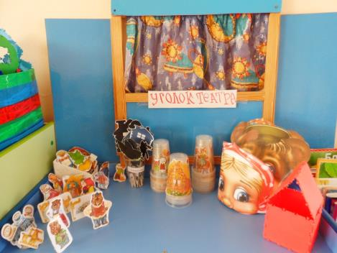
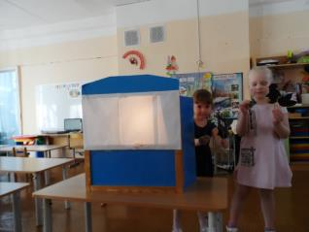
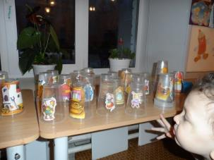
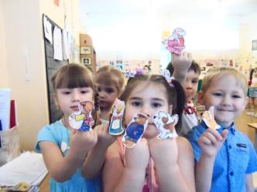
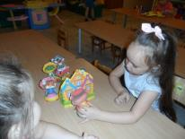
Уголок театрализованной деятельности

Slide 13
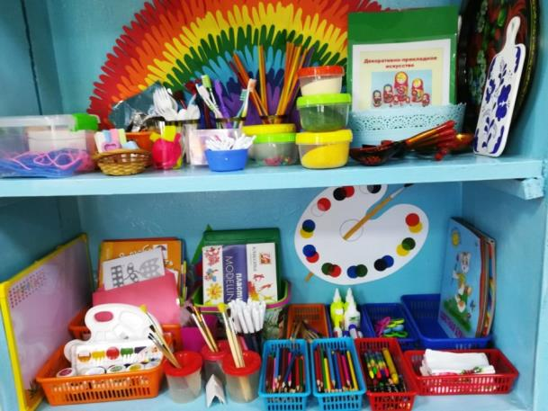
Уголок продуктивной деятельности

Slide 14
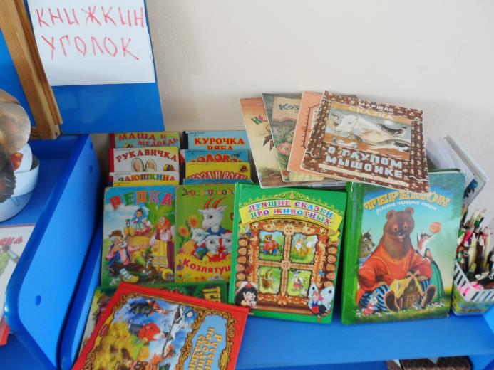
Уголок чтения

Slide 15
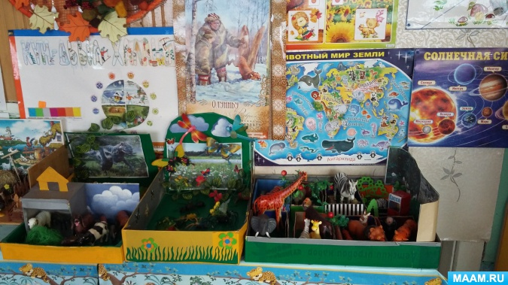
Уголок познания
Материалы подбираются по возрасту детей

Slide 16
Выполнение проекта:
Промежуточный этап
Интеграция образовательных областей
*познавательное развитие
*художественно-эстетическое развитие
*физическое развитие
*речевое развитие
*социально-коммуникативное развитие

Slide 17
Речевое развитие
Младший дошкольный возраст:
Предоставить детям возможность выбора:
«О каком животном вы бы хотели сегодня узнать?»
Беседа о внешнем виде, образе жизни, питании, проживании, уходе за домашними животными (с помощью примера и вопросов воспитателя)
Средний дошкольный возраст:
• Составление описательных рассказов «Кто Я? » о животных.
(с наводящими вопросами воспитателя)
Старший дошкольный возраст:
• Составление рассказов из личного опыта. (самостоятельно). Составление рассказов, используя на выбор серии картинок или различные схемы.

Slide 18
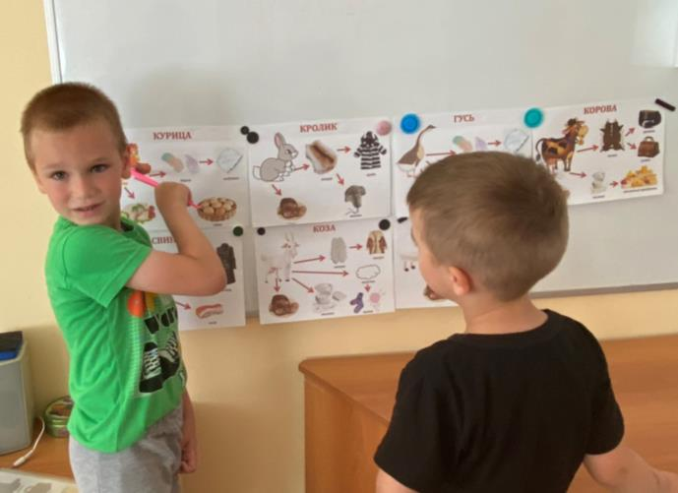
Составление рассказа по картине

Slide 19
Игровая деятельность
Дидактические игры, проводятся под руководством воспитателя
Младший возраст:
«Назови животное», «Назови детёныша», «Кто как кричит?», «Один – Много», «Найди детёныша», «Чей малыш?
Средний возраст:
«Кто чем питается», «Кто, где живет»
Старший возраст:
«Кто как ест», «Кто какую пользу приносит человеку»
Настольно-печатные игры в младшем дошкольном возрасте проводятся под руководством и контролем воспитателя, впоследствии в среднем и старшем возрасте дети по своему желанию выбирают игры, самостоятельно выбирают ведущего, если он есть в игре, соблюдают правила игры, контролируют действия друг друга и соблюдения правил.
«Собери семейку», «Сельский дворик», «Паровозик для зверят», «Животное домашнее или дикое?», «Угадай, кто спрятался?»

Slide 20
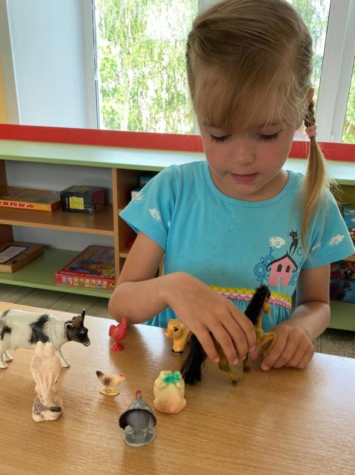

Slide 21
Рассматривание иллюстраций, фотографий
В младшем дошкольном возрасте воспитатель может сам рассказывать детям, что изображено или задавать наводящие вопросы, в последствии дети сами выбирают понравившиеся им иллюстрации, сами рассматривают.
В среднем дошкольном возрасте дети самостоятельно выбирают и рассматривают иллюстрации, а воспитатель может акцентировать внимание на более интересных моментах или сюжетах.
В старшем дошкольном возрасте дети сами выбирают из предложенного разнообразия книг, иллюстраций, картинок, фотографий, сами рассказывают, описывают, что изображено, акцентируют внимание на интересных моментах.

Slide 22
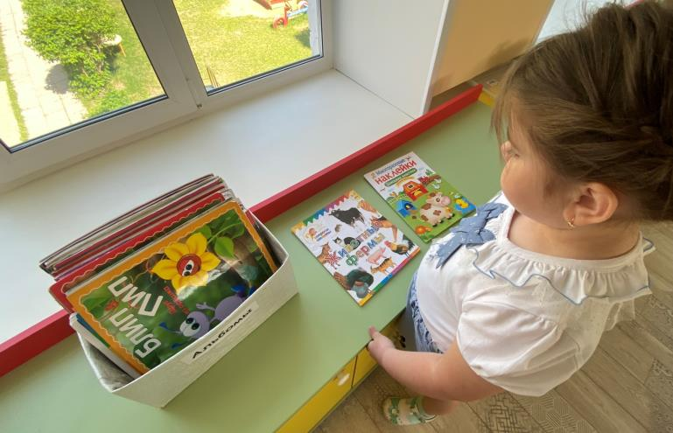

Slide 23
Театрализованная деятельность
Младший дошкольный возраст
Имитация движений и подражание голосу разных животных проводятся с помощью воспитателя, впоследствии дети могут самостоятельно выполнять действия подражания
Средний возраст
Игры – драматизации: «Кошкин дом», «Домашние животные», «Воробушки и кот» ( с небольшой помощью воспитателя, потом самостоятельно)
В старшем дошкольном возрасте
Дети самостоятельно придумывают небольшой сюжет и обыгрывают его, выбирают кто какую роль будет играть, выбирают вид театрализованной деятельности (настольный, теневой, Би-Ба-Бо).
Показ младшим детям театрализованное представление
«У бабушки в гостях».

Slide 24
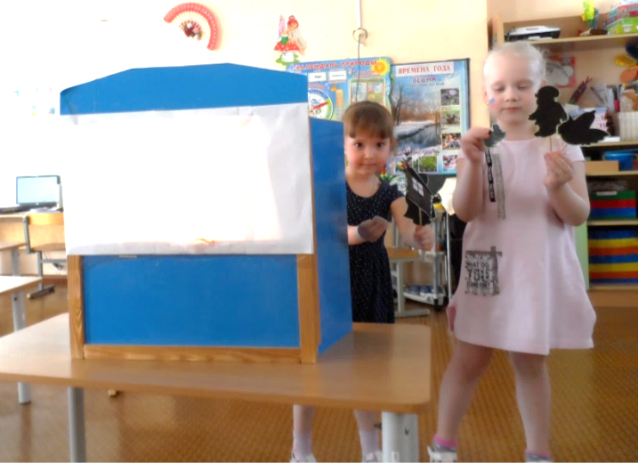

Slide 25
Сюжетно-ролевые игры
Перед проведением сюжетно-ролевых игр у детей должны быть сформированы представления о домашних животных, их жизни, повадках, ферме, работе ветеринара - во время бесед, дидактических игр, наблюдений, экскурсий, решений различных проблемных ситуаций .
В младшем дошкольном возрасте воспитатель берет ведущую роль на себя, а потом второстепенную, помогая детям придумать и развить сюжет.
В среднем дошкольном возрасте воспитатель может брать второстепенную роль на себя или обсудить с детьми сюжет, помочь подобрать атрибуты.
В старшем дошкольном возрасте в сюжетно-ролевых играх дети самостоятельно выбирают сюжет и распределяют роли, выбирают или изготовляют атрибуты для игр и предметы заместители, выбирают действия, корректируют свои действия внутри игры «Семья»:
сюжет: «У нас появился котёнок», «На прогулке с собачкой», «На ферме»: «Кто живёт на ферме?» «Врач для животных»

Slide 26
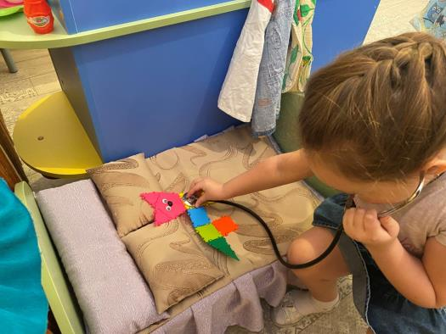
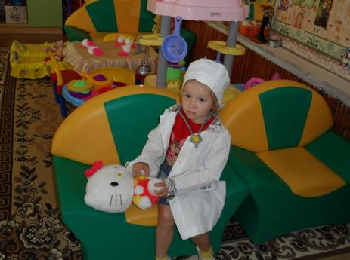

Slide 27
Конструирование
Младший возраст
« Домик для животного»: дети выбирают животное, конструктор, после показа воспитателем или с помощью воспитателя, строят домик. Обыгрывание с помощью воспитателя, в последствии самостоятельное строительство, обыгрывание .
Средний возраст
Изготовление макета «Ферма» из заготовок (под руководством воспитателя) Игры с макетом: уборка «Фермы» - макет (самостоятельно); кормление животных (самостоятельно).
Старший возраст
Изготовление индивидуальных макетов из разного материала или конструктора. Дети сами придумывают, какой макет хотят изготовить, подбирают материал, выбирают способы крепления деталей, могут обратиться за помощью воспитателя, планируют конечный результат, видят, что получилось, оценивают, исправляют ошибки, обыгрывают макеты, придумывая сюжеты, объединяются по интересам, договариваются, определяя одну сюжетную линию.

Slide 28
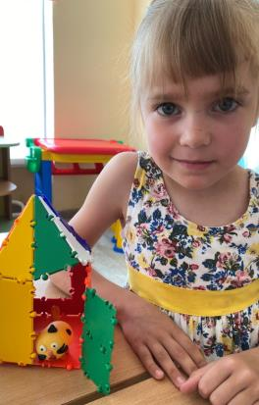
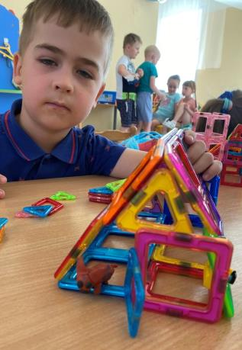
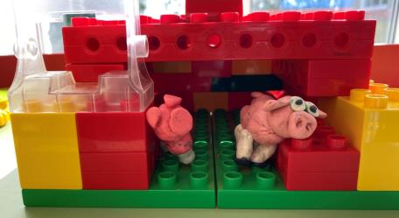

Slide 29
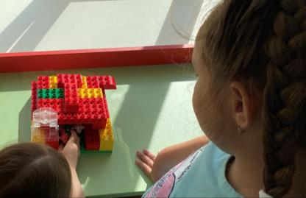
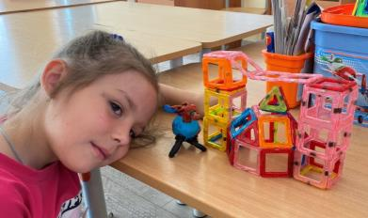
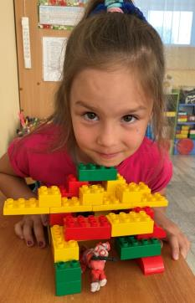
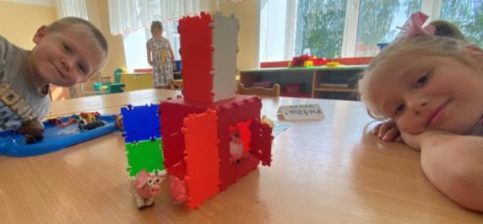
«Дом для животных»

Slide 30
Социально-коммуникативное развитие
формирование основ безопасности жизнедеятельности
Младший дошкольный возраст
Беседа: «Правила безопасного поведения при встрече с домашними животными» (под руководством воспитателя);
создание воспитателем проблемных ситуаций, решение проблемных ситуаций самими детьми;
обыгрывание ситуаций (самостоятельно).
Средний дошкольный возраст
Дети самостоятельно обыгрывают ситуации, созданные воспитателем, предлагают варианты решения.
Старший дошкольный возраст
Дети самостоятельно создают проблемные ситуации , предлагают варианты решения, предлагают, как избежать этих ситуаций.

Slide 31
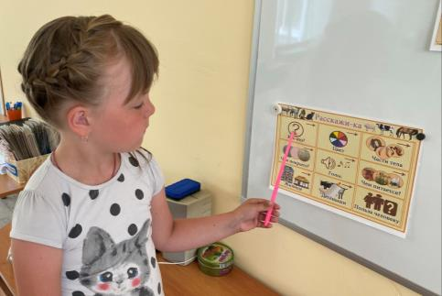
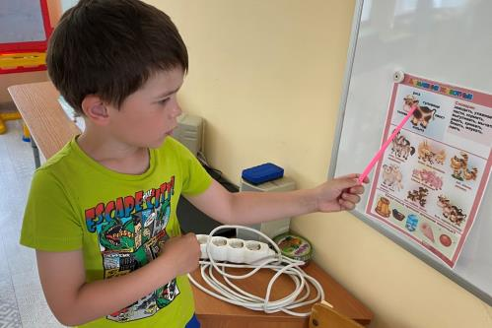

Slide 32
Познавательное развитие
Формирование целостной картины мира :
НОД в младшей, средней и старшей группах «Домашние животные» (с учетом возраста тематика занятий усложняется: «К нам пришел гость»(младший возраст), «В гостях у бабушки» (средний возраст), «Кто на кого чем похож и не похож?» (заяц-кролик, кабан-свинья, кошка-рысь, собака-волк)
Экскурсии «В сельский домик», «К ветеринару» (наблюдения за работой хозяйки и работой ветеринара) проводятся только с детьми среднего и старшего возраста.
Наблюдения детей на улице за животными (самостоятельно проводятся в любом возрасте
Беседа «Откуда берется молоко, шерсть …» (под руководством воспитателя) проводятся в среднем и старшем дошкольном возрасте
Рассказ воспитателя или детей о профессии ветеринара, работе доярки, пастуха.
Беседы «Правила поведения с домашними животными» начинают проводится с младшего возраста.
Исследования и эксперименты: Младший возраст: «Что любит кошка». Средний возраст «Плавающее перо».
Старший возраст: «Крепкая ли яичная скорлупа».

Slide 33
Опытно-экспериментальная деятельность
В младшем дошкольном возрасте
эксперименты проводятся с помощью воспитателя:
«Что любит есть кошка».
Дети наблюдают, вместе с воспитателем делают выводы.
В среднем возрасте
дети самостоятельно могут проводить эксперименты с пером «Плавающее перо», с мехом «Зачем животным шубка?» формируем умение сравнивать, анализировать, обобщать в процессе экспериментирования, устанавливать причинно-следственную зависимость, делать выводы.
В старшем дошкольном возрасте:
«Крепкая ли яичная скорлупа»- формируем знания о свойствах и плотности яичной скорлупы. Дети самостоятельно готовятся к эксперименту, подбирают нужный материал, разбирают схемы, проводят эксперимент, делают выводы.

Slide 34
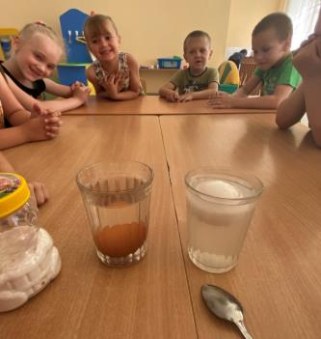
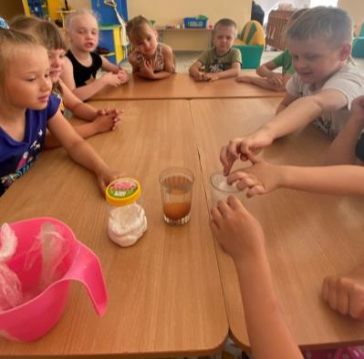

Slide 35
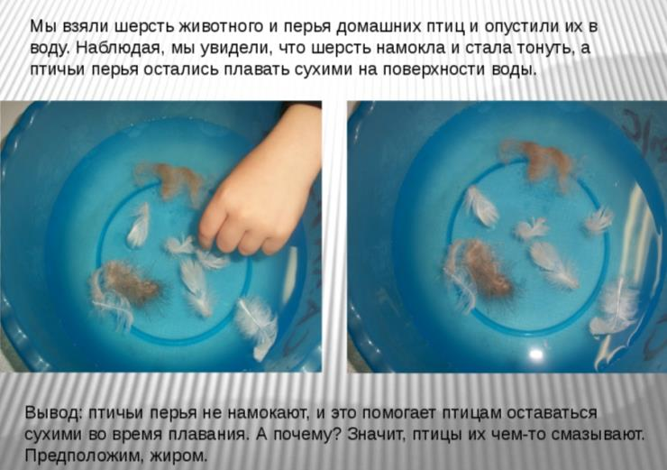
Фото Эксперимент «Плавающее перо»

Slide 36
Художественно- эстетическое развитие
Лепка «Животное, которое живет рядом со мной»
Младший дошкольный возраст
Воспитатель показывает методы лепки, приемы соединения деталей, разные приемы украшения, ребенок выбирает кого хочет слепить.
Средний возраст
Лепка с использованием разного дополнительного материала (пуговиц, шишек, желудей, веточек).
Воспитатель проводит беседу «Как, каким образом можно использовать разный материал при лепке. Дети самостоятельно выбирают методы лепки, приемы украшения, выбирают дополнительный материал, ставят перед собой цель.
Старший возраст
Дети сами решают, надо им использовать дополнительный материал для работы или нет, выбирают, какой нужен, какие методы лепки он будет использовать, приемы соединения деталей, приемы украшения. Определяет цель дает оценку полученному результату, исправляет если что-то не получилось

Slide 37
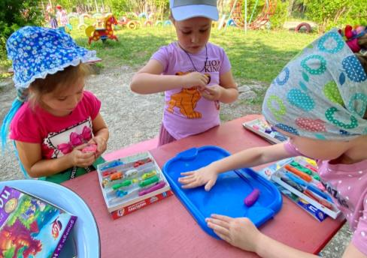
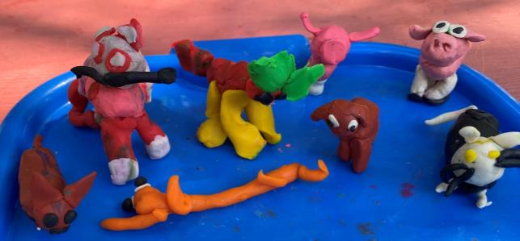

Slide 38
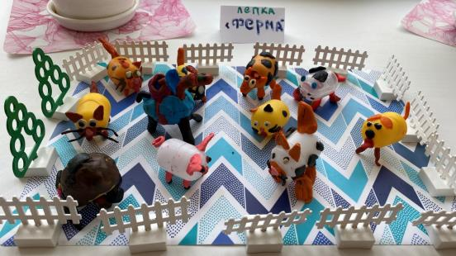
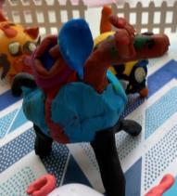
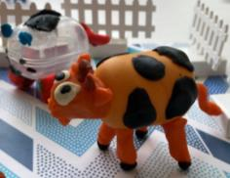
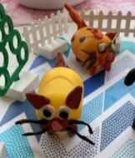
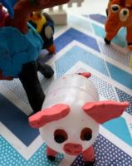

Slide 39
Рисование « Моё любимое животное»
Младший дошкольный возраст
Воспитатель показывает методы и приемы рисования, подбирает краску (гуашь), ребенок самостоятельно решает что он хочет нарисовать
Средний дошкольный возраст
Воспитатель напоминает методы и приемы рисования, способы украшения, напоминает, как смешивать краски. Дети самостоятельно выбирают что им рисовать, какими средствами изображения (красками, мелками, фломастерами, ручкам) пользоваться.
Старший дошкольный возраст
Дети самостоятельно выбирают средства изображения, самостоятельно выбирают методы и приемы изображения, способы украшения, решают нужно ли им смешивать цвета, какие, могут использовать для рисования цветной песок, выбирают кисточки с разным объемом ворса, ставят цель, дают оценку своей работе, исправляют

Slide 40
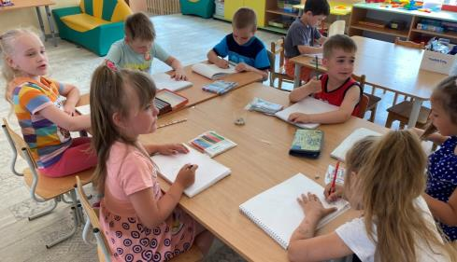
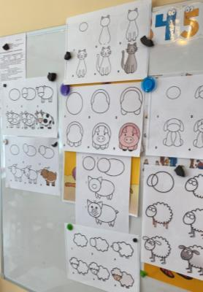
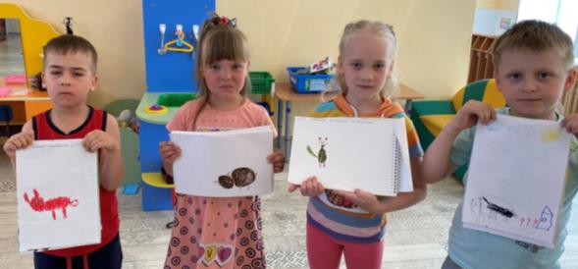

Slide 41
Аппликация « Любимое животное»
Младший дошкольный возраст
Воспитатель напоминает, как пользоваться клеем, подготавливает шаблоны для аппликации.
Дети самостоятельно выбирают животных, подбирают детенышей.
С помощью воспитателя распределяют месторасположение животных.
Средний дошкольный возраст
Дети с помощью воспитателя составляют сюжет, вырезают готовые заготовки или обводят шаблоны, распределяют месторасположение животных.
Старший дошкольный возраст
Дети самостоятельно придумывают сюжет, выбирают шаблоны или сами рисуют животных и вырезают, используют украшения для оформления работы, ставят цель, учатся обсуждать и договариваться между собой, оценивают конечный результат, исправляют ошибки.

Slide 42
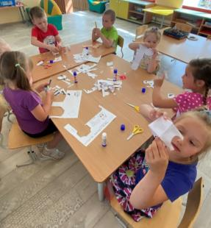
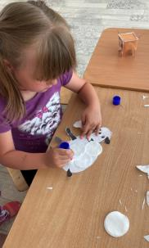
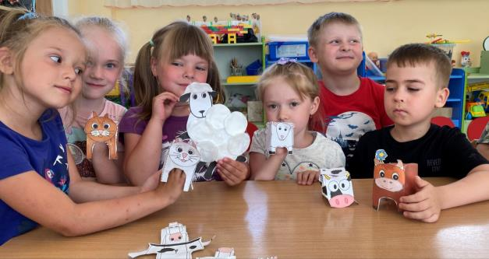

Slide 43
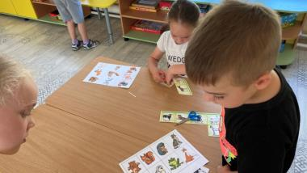
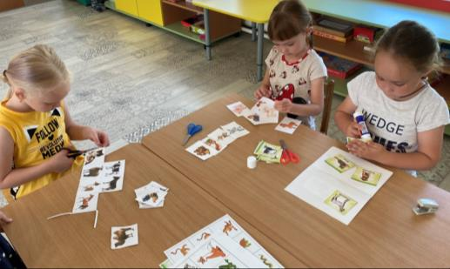
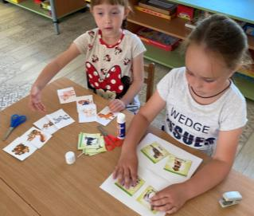
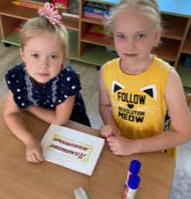
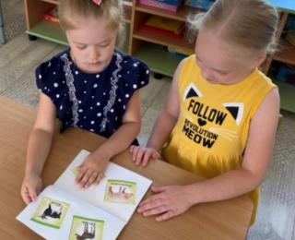
Оформление альбома

Slide 44
Игровые упражнения (самостоятельно)
Младший дошкольный возраст
«Разукрась правильно», «Дорисуй животное»
Средний дошкольный возраст
"Составь животное", "Дорисуй животное" "Выбери животное по силуэту», «Нарисуй животное, используя схематические изображения разных животных»
Старший дошкольный возраст
"Нарисуй животное по точкам", «Нарисуй животное по цифрам» , «Нарисуй животное, используя схемы»

Slide 45
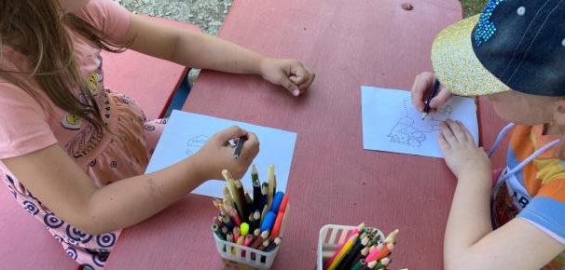
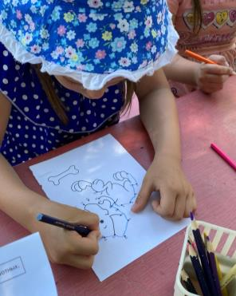
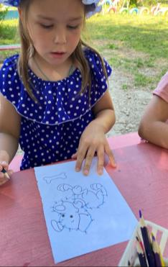

Slide 46
Физическое развитие
Подвижные игры
Младший дошкольный возраст
проводятся с воспитателем, детям предоставляется право выбора игр и ролей
Средний дошкольный возраст
игры проводятся под контролем воспитателя, детям предоставляется право выбора игр и ролей, вместе с воспитателем могут изменить правила игры.
Старший дошкольный возраст
Дети выбирают игру, с помощью считалок выбирают водящего, подбирают маски для игры, следят за правильным соблюдением правил, могут изменить правила игры

Slide 47
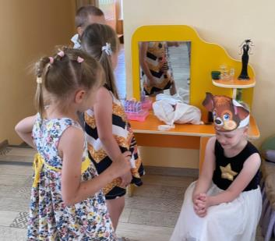
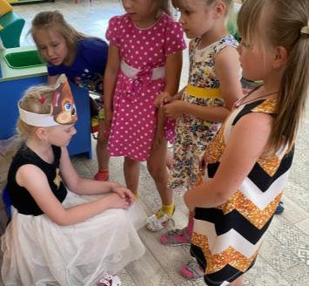
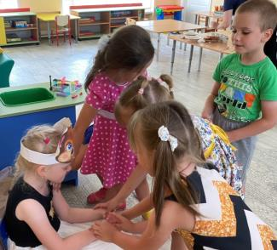
Подвижная игра «Лохматый пес»

Slide 48
Бодрящая гимнастика: «Кошечка»
Младший дошкольный возраст
Дети выполняют движения при показе воспитателя.
Средний дошкольный возраст
Дети выполняют движения под контролем воспитателя,
слушая словесное описание движений.
Старший дошкольный возраст
Дети сами придумывают движения и выполняют их под контролем воспитателя.

Slide 50
Взаимодействие с родителями
Консультации :
«Почему дети боятся домашних животных», «Пушистые воспитатели»
Опрос :
«Есть ли в вашей семье домашние животное»
Привлечь родителей к сбору информации о домашних животных.
Беседы:
«Есть ли в доме животное?»
Библиотека для родителей:
книги о природе, животных, статьи о воспитании доброты в детях.
Папка-передвижка:
«Дети и домашние животные»,
Пальчиковые игры на тему: «Домашние животные»
Фотоотчёт: «Я и мой домашний питомец»

Slide 51
Фотоотчёт: «Я и мой домашний питомец»

Slide 55
Подведение итогов: Итоговый этап
Младший дошкольный возраст
Составление рассказов «Что я знаю о своем любимом животном» с наводящими вопросами воспитателя. Дети выбирают сами, о каком животном они хотят рассказать.
Средний дошкольный возраст
Придумывание сказки о каком-нибудь животном по выбору детей, используя наводящие вопросы.
Старший дошкольный возраст
Проведение викторины «Животные рядом с нами».
Дети внимательно следят за ответами других детей, дополняют их, исправляют неправильные ответы, доказывают свое мнение.
Экологическое развлечение с музыкальным руководителем
«Домашние животные –наши верные друзья»

Slide 57
Создание мультфильма
«Весёлая ферма»

Slide 58
Экологическое развлечение с музыкальным руководителем
«Домашние животные –наши верные друзья»

Slide 63
Оценка самостоятельности и активности детей (автор А. Козлова) .
Оценка дается по проявлению активности , инициативности, ответственности, степени прилагаемых усилий. Дети разделяются на три группы по степени развития самостоятельности .
Критерии определения уровня самостоятельности:
1. Низкий уровень развития самостоятельности
низкий интерес к заданиям в обычных условиях, повышающийся в нестандартных условиях, наличие бесцельных нерезультативных действий, инертность, обращение к взрослому за помощью без использования собственных возможностей, а активность сравнительно высокая в начале деятельности, затем быстро идет на убыль вследствие пресыщения, результат достигается с помощью хаотических проб.
2. Средний уровень развития самостоятельности
Высокий интерес к заданиям, но выраженная неустойчивость поведения, в начале деятельности – высокая активность, но при столкновении с трудностями темп работы снижается, действия становятся менее целенаправленными, иногда безрезультатно повторяются, поддержка взрослого, небольшая помощь, поощрение нередко приводят к существенному подъему активности, инициативы, дети адекватно оценивают свою работу, но стремление к улучшению результатов выражено слабо, в обычных условиях наблюдается несдержанность, импульсивность, небрежное выполнение задания, однако при усложнении задачи проявляется более высокая организованность, инициативность и независимость, в этом
случае заметно ярко выраженное эмоциональное отношение к своей деятельности и достигаемым результатам, наблюдается ответственное отношение к работе, стремление не отступать перед трудностями, преодолевать их
своими силами, не обращаясь к взрослому за помощью.

Slide 64
3. Высокий уровень развития самостоятельности
Внимательное принятие задач, сосредоточенность, активные действия,
направленные на достижение результата, обращения к взрослым за помощью редки и появляются лишь после исчерпания собственных возможностей, работа выполняется без спешки, суетливости, характерных для детей, отнесенных в 3 группе, и значительно продуктивнее, чем в 1 и 2 группах, наблюдается стойкая мобилизация усилий, встречающиеся трудности не демобилизуют детей , а, напротив, вызывают стремление, во что бы то ни стало, найти пути и способы их преодоления, время выполнения заданий обычно используется рационально, работа выполняется добросовестно, аккуратно, эмоциональные реакции свидетельствуют об умении самостоятельно оценить качественно своей работы, объективно соотнести полученный результат с требуемым, в играх выступают инициаторами.
/ | Высокий | Средний | Низкий
21 июня | 11 | 72 | 17
27 июня | 56 | 44 | 0
Результаты диагностирования уровня знаний, развития инициативы и самостоятельности детей старшей группы «Солнышко»( в %)

Slide 65
Вывод:
Дети узнали много о жизни домашних животных, стали проявлять интерес, инициативу, самостоятельность в выборе деятельности, в выборе сюжета игры, сюжета сказки, настольно-печатных игр и подвижных игр.
Работа с детьми по этому проекту предполагает взаимодействие и интеграцию всех областей. На примере работы над проектом
« Домашние животные» можно проследить интеграцию всех областей и взаимодействие их друг с другом, что укрепляет знания детей и развивает их познавательную активность, можно проследить как увеличивается интерес, инициатива и самостоятельность детей с изменением возраста; чем старше дети, тем больше проявляется самостоятельность в различных видах деятельности.
Заключение:
данные виды деятельности способствуют развитию важных познавательных функций, в числе которых инициативность, самостоятельность,
внимательность, способность к адекватной оценке,
навыки сотрудничества.

